Slide 1
Thứ Tư ngày 14 tháng 5 năm 2025
Lịch sử và Địa lí
Địa đạo Củ Chi ( Tiết 2)

Slide 2
3
Huyền thoại dưới lòng đất
LÀM VIỆC NHÓM
Đọc thông tin mục 3 và quan sát các hình 5, 6 để kể lại câu chuyện lịch sử về đào hầm ở Củ Chi, chống Mỹ ở Địa đạo Củ Chi.

Slide 3
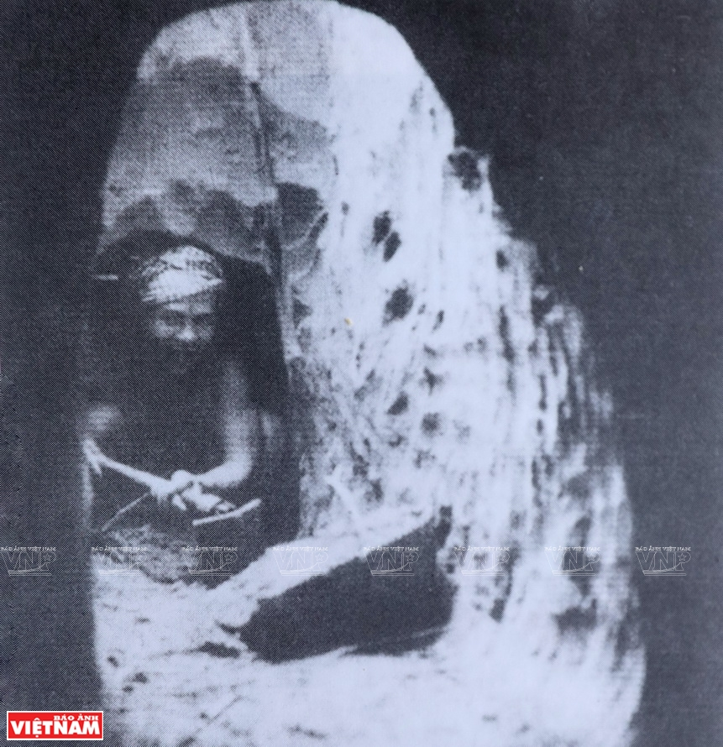
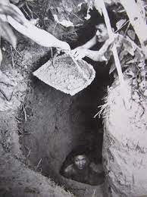
Hình 5. Dân quân xã Nhuận Đức đào địa đạo

Slide 4
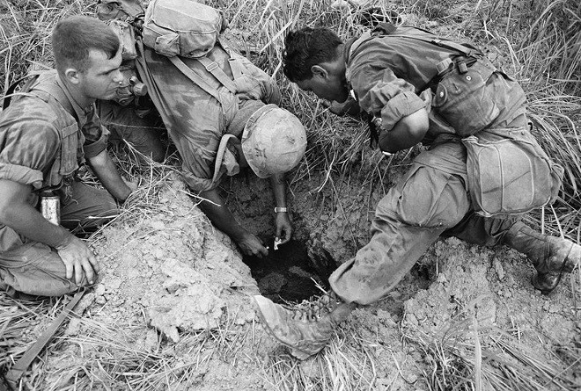
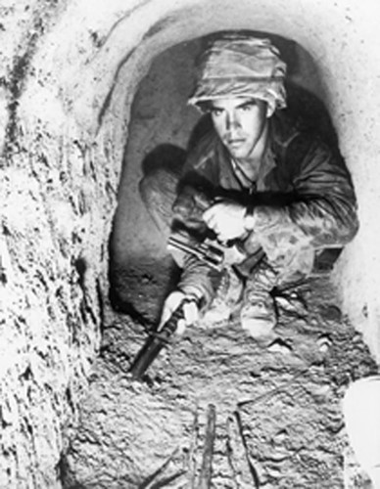
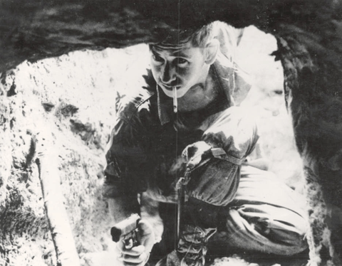
Hình 6. Thành viên đội quân “chuột cống” chui xuống đường hầm Địa đạo Củ Chi

Slide 5
NHIỆM VỤ
Em hãy đọc kĩ lại nội dung các câu chuyện trong sách giáo khoa.
Kể lại câu chuyện em ấn tượng bằng lời của mình.
Nêu cảm nghĩ của em về tinh thần chiến đấu của quân và dân Củ Chi qua câu chuyện.

Slide 6
Mời các em đón xem video kể chuyện về Địa đạo Củ Chi

Slide 8
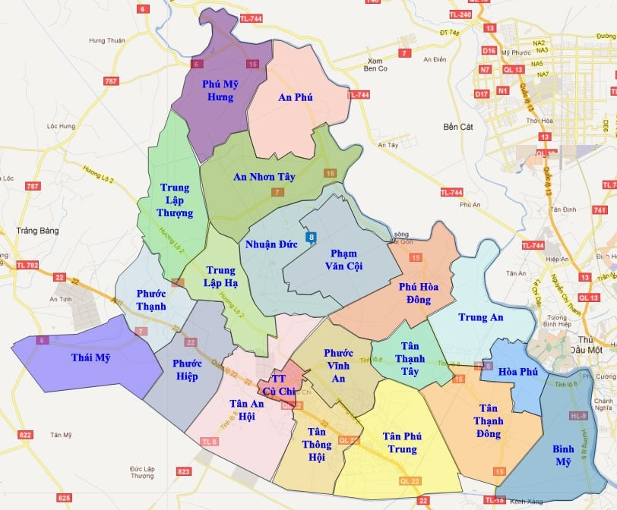
Câu 1. Địa đạo Củ Chi được xây dựng ở đâu?
Địa đạo Củ Chi được xây dựng ở huyện Củ Chi

Slide 9
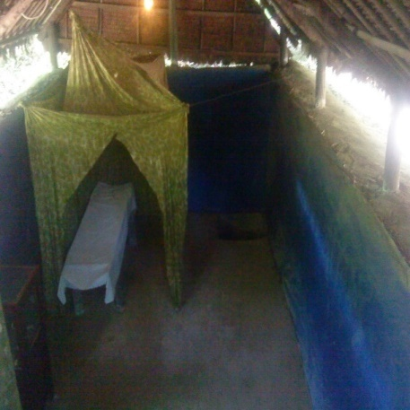
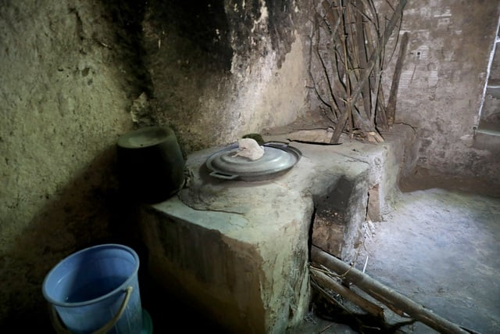
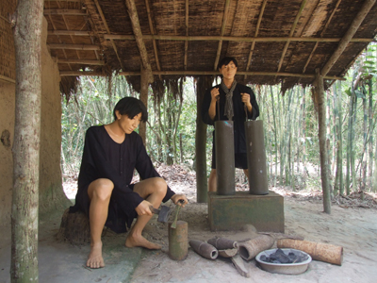
Câu 2. Kể tên một số công trình tiêu biểu của Địa đạo Củ Chi.
Bệnh viện dã chiến
Bếp Hoàng Cầm
Xưởng tạo vũ khí

Slide 10
Câu 3. “Bếp Hoàng Cầm” có đặc điểm gì độc đáo?
Hạn chế tối đa lượng khói tỏa lên mặt đất khi nấu ăn.
Bếp Hoàng Cầm

Slide 11
Câu 4. Với mục đích phá hệ thống Địa Đạo Củ Chi, quân Mỹ đã thực hiện trận càn quét mang tên gì?
Quân đội Mỹ đã thực hiện trận càn quét “Bóc vỏ Trái Đất” với mục đích phá hệ thống Địa đạo Củ Chi.

Slide 12
Câu 5. Hiện nay, di tích Địa đạo Củ Chi được bảo tồn ở những địa điểm nào?
Di tích Địa đạo Củ Chi được bảo tồn tại 2 điểm:
Địa đạo Bến Dược thuộc xã Phú Mỹ Hưng.
Địa đạo Bến Đình thuộc xã Thuận Đức, huyện Củ Chi.

Slide 14
Lựa chọn một trong hai nhiệm vụ dưới đây:
Trong vai một hướng dẫn viên du lịch, em hãy giới thiệu cho du khách về nét độc đáo của Địa đạo Củ Chi.
Sưu tầm những câu chuyện, hình ảnh về quân dân Củ Chi chống Mỹ ở Địa đạo.

Slide 15
HƯỚNG DẪN VỀ NHÀ
Ôn tập lại nội dung chính của bài học ngày hôm nay
Hoàn thành nhiệm vụ được giao về nhà
Đọc trước
Tiết ôn tập cuối năm

